Slide 1
9 精神的三间小屋
九年级语文人教版·上册
毕淑敏
授课人：XXXX

Slide 2
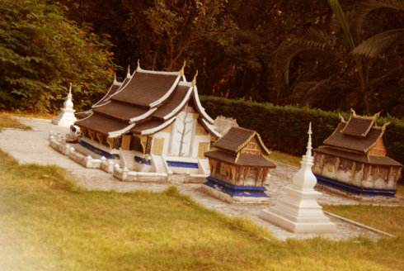
一、新课引入
有一句是这样说的：“身安不如心安，屋宽不如心宽。”那么，宽阔的心房用来做什么呢？我们来看看当代著名女作家毕淑敏是怎样告诉我们的。毕淑敏曾说：人生的重大决定，是由心规划的，像一道预先计算好的框架，等待着你的星座运行。如期待改变我们的命运，请首先改变心的轨迹。今天我们学习她的《精神的三间小屋》，看看她想怎样改变心的轨迹。

Slide 3

二、新课讲解
毕淑敏，女，祖籍山东，1952年生于新疆伊宁，长在北京，就读于北京外语学院附属学校。17岁赴西藏高原阿里地区当兵，在海拔五千米的高原部队服役11年。历任卫生员，军医，1980年转业回北京。从事医学工作20年后，开始专业写作。
毕淑敏的作品200余万字，主要有中、短篇小说集《女人之约》《昆仑殇》，散文集《素面朝天》《提醒幸福》《保持惊奇》等。长篇小说《红处方》。曾获庄重文文学奖、小说月报第四、五、六届百花奖、当代文学奖、北京文学奖、昆仑文学奖、解放军文艺奖、青年文学奖、台湾第16届中国时报文学奖、台湾第17届联合报文学奖等各种文学奖30余次。国内一级作家，内科主治医师。北京师范大学文学硕士。
作者简介

Slide 4
二、新课讲解
读准字音
宽宥（ ） 游弋（ ） 轻觑（ ） 麾（ ）下
广袤 （ ） 赘（ ）生物 窗棂（ ） 坍（ ）塌
惊骇（ ） 濡养（ ）
自惭形秽（ ） 间不容发（ ） 鸠占鹊巢（ ） 积攒（ ）
yòu
yì
qù
huī
mào
zhuì
línɡ
tān
dū nɑnɡ
hài
rú
嘟囔（ ）
huì
jiān
jiū
zǎn

Slide 5
二、新课讲解
1. 自惭形秽：
2．不知所措：
3．林林总总：
4．俯拾即是：
5．鸠占鹊巢：
6．李代桃僵：
7. 形销骨立：
原指因自己容貌举止不如别人而感到羞愧。后泛指因不如别人而感到惭愧。
不知道怎么办才好，形容遭受困窘或处境为难时心神慌乱。
林林，众多的样子；总总，众多而杂乱的样子。形容杂乱众多。
只要低下头来捡取，到处都是。形容多而易得。
斑鸠占据喜鹊的巢。比喻强者欺凌弱者，获得现成的东西。
李树代替桃树僵死。比喻兄弟互相帮助，患难与共。后借指以此代彼或代人受过。
形容身体极其消瘦。

Slide 6

二、新课讲解
整体感知
作者说的是哪三间精神的小屋呢？
第一间，盛着我们的爱与恨。
第二间小屋，盛放我们的事业。
第三间安放我们自身。

Slide 7
二、新课讲解
理清思路
第一部分（ 1-6 ）：引出话题——如何布置我们的心灵空间，即建设“精神小屋”。
第二部分（ 7-18）：分析人们的精神世界里应该建立“三间小屋”。
第1层（ 7-9 ）：分析如何建立第一间精神小屋，即盛放着爱和恨的小屋。
第2层（ 10-14）：分析如何建立第二间精神小屋，即盛放着事业的小屋。
第3层（15-18）：分析如何建立第三间精神小屋，即安放我们自身的小屋。
第三部分（19-20）：指出把精神的三间小屋建筑得美观结实的条件，并希望在此基 础上把小屋扩建成精神大厦。

Slide 8

二、新课讲解
研读文本
1.1-6自然段写的是什么？与后文写的精神的三间小屋有什么关联？
1-3段：是全文的引子，表达了作者对两句名言的感慨与思考。引出对精神空间的理解。
4-6段：由身体活动的空间引出人心灵活动的空间的思考。

Slide 9
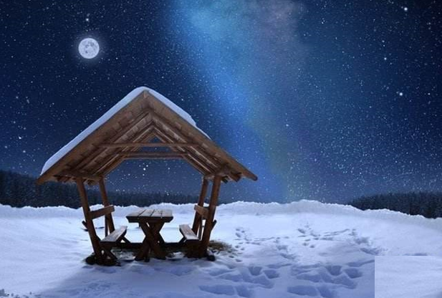
二、新课讲解
研读文本
2.第一间精神小屋是什么样的？作者是怎样写的？
第一间，盛着我们的爱与恨。作者首先选用两组带有对立情感的排比句，说明这种对比鲜明的爱和恨会将小屋挤得满满的，接着又用了几个比喻句形象地写出人生爱恨交织的经历。接下来用一个假设句，告诉人们精神的小屋应多装爱。充分体现了作者如大地、海洋、天空般深广的胸怀。
3.第一间精神小屋也有爱和恨，作者希望我们如何处理它们的关系？
爱和恨——打扫——让心中充满爱（健康的小屋）。

Slide 10

二、新课讲解
作者先列出一组庞大的数字，给人们一个对事业的时间概念。揭示出一个道理：不要小看人们所从事的事业对人产生的深远影响。并告诫人们适合自己的事业要自己寻找，只有规划好自己的事业，才能使事业和人生相得益彰。
“鸠”指的是事业之外的赘生物。 “鹊”指的是事业。 “鸠占鹊巢”指的是赘生物取代了事业的位置。
3.第二间小屋盛放我们的事业，作者是怎样描述的？
4.在描绘第二间精神小屋时，作者用了一个成语“鸠占鹊巢”，结合文章看看“鸠”和“鹊”分别指的是什么？“鸠占鹊巢”在文中表达的意思是什么？

Slide 11
二、新课讲解
5.第二间小屋中，作者罗列数字有什么作用？
给人们一个事业的时间概念，强调事业的重要性，不要小看事业对人产生的深远影响。
6.第三间小屋盛放我们的事业，作者是怎样描述的？
作者首先用一个反问句引出下文，接着用了两个比喻句说明没有自己的悲哀。告诫人们：做人不能迷失了自我。
7.如果我们的精神小屋不住着自己，会出现什么情况？
如果真是那样，我们的精神小屋不必等待地震和潮汐，
在微风中就悄无声息地坍塌了。我们的精神，将会孤
独地在风雨中飘零。

Slide 12
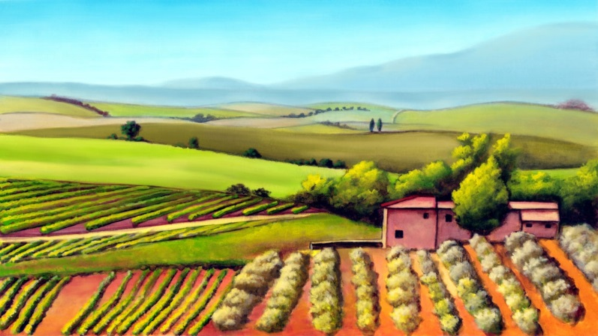
二、新课讲解
7.谈谈“精神的三间小屋”之间的内在联系，并分析作者是按照怎样的顺序来写这三间小屋的。
三间小屋是一个整体，其中盛放我们自身的小屋是根本，是心灵大厦的基础，我们只有拥有自己的主见，才能明确自己所爱和所憎恨的，才懂得什么样的事业能带给我们真正的快乐。
作者是按照层层深入的顺序来写这三间小屋的。

Slide 13
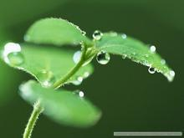
二、新课讲解
品味语言
1.第１自然段里的＂每一粒泥土，每一朵浪花，每一朵云霓＂三个短语能不能互换位置？为什么？
不能。因为它们对应 上文的＂大地，海洋，天空＂。
2.分析“假若爱比恨多，小屋就光明温暖，像一座金色池塘，有红色的鲤鱼游弋”的表达效果。
用了比喻句，把有爱的小屋比作金色的池塘，生动形象地写出了小屋的美好，幸福。

Slide 14

二、新课讲解
写作特色
1.引用名言，巧妙开篇。
2.并列结构，条理清晰。
3.对比手法，论述充分。
4.用语形象，修辞巧妙。

Slide 15
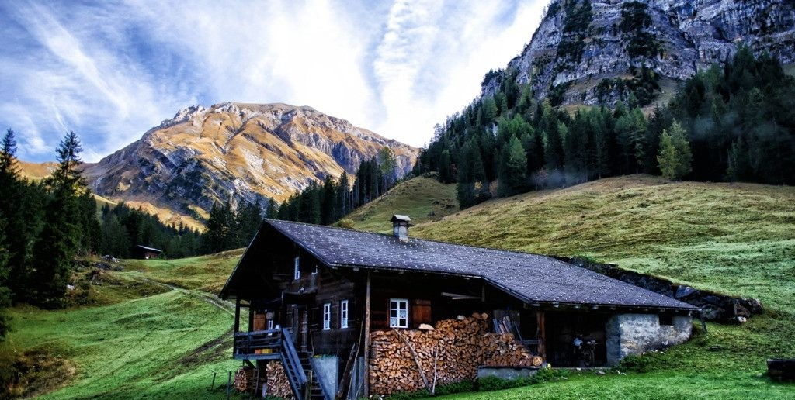
三、归纳小结
这是一篇议论、描写、抒情于一体的说理性散文，通过对精神的三间小屋的描写、议论、抒情，表现了关注个性、关注自我、关注人的精神生活的思想。
本文构思新颖独特。以三间小屋为载体，阐述了精神追求的内涵及其意义，激励人们关注自己的心灵，提升精神境界。

Slide 16
四、强化训练
1.本文开头第①②自然段，分别引用了雨果的名言及俗语“宰相肚里能撑船”有什么作用？
从两句名言写起，为下文写人需要修建精神的三间小屋作好铺垫，水到渠成地提出自己的观点。
2.请赏析第七段中“你的一生......铮铮作响”。一句话。
这句话运用了比喻、拟人修辞手法，将人的一生比作“古老乐器”，生动形象地说明了爱和恨都会在小屋中留下历史的印记，给人以深刻的印象。

Slide 17
四、强化训练
3.文章结尾“当我们把自己的精神小屋建筑得美观结实、储物丰富之后，不妨扩大疆域，增修新舍，矗立我们的精神大厦”，你想拥有一套精神的别墅吗？如果你的精神大厦有１０间小屋，你打算安放些什么呢？
文章的最后两个自然段指出，如果我们的精神世界里拥有了爱心，事业和自我，那么我们生活里就拥有了健康，庄严，努力和真诚，那么，我们的精神小屋将会美观结实；如果我们扩大疆域，增修新舍，把诸如宽容，理想，希望，坚强，友爱，谦逊，勇敢，勤劳，善良，正义，无私，豁达，开朗，感恩，奉献，亲情，爱情，友谊等等都放进我们的精神大厦，那么我们精神的宇宙，该是多么的辽阔啊！！

Slide 18
五、拓展延伸
毕淑敏语录
1、优等的心，不必华丽，但必须坚固。
2、我相信不化妆的微笑更纯洁而美好，我相信不化妆的目光更坦率而真诚，我相信不化妆的女人更有勇气直面人生。
3、我不相信手掌的纹路，但我相信手掌加上手指的力量。
4、如果你不能确定你往哪里走，那么此处就是你的葬身之地。
“心为血之海，那里汇聚着每个人的品格智慧精力情操，心的质量就是人的质量。有一颗仁慈之心，会爱世界爱人爱生活，爱自身也爱大家。有一颗自强之心，会勤学苦练百折不挠，宠辱不惊大智若愚。有一颗尊严之心，会珍惜自然善待万物。有一颗流量充沛羽翼丰满的心，会乘上幻想的航天飞机，抚摸月亮的肩膀。”
——毕淑敏《造心》

Slide 19
五、拓展延伸
孝心无价
毕淑敏
我相信每一个赤诚忠厚的孩子，都曾在心底向父母许下“孝”的宏愿，相信来日方长，可以从容尽孝。可惜人们忘了，忘了时间的残酷，忘了人生的短暂……
我不喜欢一个苦孩求学的故事。家庭十分困难，父亲逝去，弟妹嗷嗷待哺，可他大学毕业后，还要坚持读研究生，母亲只有去卖血……
我以为那是一个自私的学子。求学的路很漫长，一生一世的事业，何必太在意几年蹉跎？况且这时间的分分秒秒都苦涩无比，需用母亲的鲜血灌溉！一个连母亲都无法挚爱的人，还能指望他会爱谁？把自己的利益放在至高无上的位置的人，怎能成为为人类献身的大师？

Slide 20
五、拓展延伸
我也不喜欢父母重病在床，断然离去的游子，无论你有多少理由。地球离了谁都照样转动，不必将个人力量夸大到不可思议的程度。在一位老人行将就木的时候，将他对人世间最后的期冀斩断，以绝望之心在寂寞中远行，那是对生命的大不敬。
我相信每一个赤诚忠厚的孩子，都曾在心底向父母许下“孝”的宏愿，相信来日方长，相信水到渠成，相信自己必有功成名就衣锦还乡的那一天，可以从容尽孝。
可惜人们忘了，忘了时间的残酷，忘了人生的短暂，忘了世上有永远无法报答的恩情，忘了生命本身有不堪一击的脆弱。
父母走了，带着对我们深深的挂念。父母走了，遗留给我们永无偿还的心债。你就永远无以言孝。

Slide 21
有一些事情，当我们年轻的时候，无法懂得。当我们懂得的时候，已不再年轻。世上有些东西可以弥补，有些东西永无弥补。
“孝”是稍纵即逝的眷恋，“孝”是无法重视的幸福。“孝”是一失足成千古恨的往事，“孝”是生命与生命交接处的链条，一旦断裂，永无连接。
赶快为你的父母尽一份孝心。也许是一处豪宅，也许是一片砖瓦。也许是大洋彼岸的一只鸿雁，也许是近在咫尺的一个口信。也许是一顶纯黑的博士帽，也许是作业簿上的一个红五分。也许是一桌山珍海味，也许是一只野果一朵小花。也许是花团锦簇的盛世华衣，也许是一双洁净的旧鞋。也许是数以亿万计的金钱，也许只是含着体温的一枚硬币……
在“孝”的天平上，它们等值。只是，天下的儿女们，一定要抓紧啊！趁你父母健在的光阴。
五、拓展延伸

Slide 22
六、布置作业
1、阅读毕淑敏经典散文。
2、结合自己的阅读感悟，试以“我的精神小屋”为话题，写一篇300字左右的
文章。

